Slide 1
Lundi 6 avril
Mardi 7 avril
Ce Gudule ! Il a encore fait 5 erreurs dans sa dictée ! Recopie-la en corrigeant les erreurs.
Les gazelles, capturé jeunes, broutent dans votre main. Elles se laissent caressé, et plonge leurs museau humide dans le creux de la paume. On les croit apprivoisé…
Complète les participes passés.
Les voisins sont pass__ nous voir.
Mon frère m’a passé__ sa raquette.
Léa a passé__ de bonnes vacances !
Rédaction
Cette nuit, un pigeon voyageur m’a réveillé…
Pose et calcule les opérations :
178 : 6
9,7 x 28,9
5432,18 - 275,17
Fais la somme des trois résultats et décode-la. Quel mot trouves-tu ? (Indice : Athlétisme)
Problème
Une papèterie a reçu 500 cahiers. Le lundi, elle vend 20% des cahiers. Le mardi, elle vend 15% de ce qui lui reste.
Combien reste-t-il de cahiers le mardi soir ?
Ce Gudule ! Il a encore fait 5 erreurs dans sa dictée ! Recopie-la en corrigeant les erreurs.
Mais vient le jour ou vous l’ai retrouvez, pesant de leur petite cornes contre l’enclos, dans la dirèction du désert...
Complète les participes passés.
Sidonie a coiffé__ la poupée.
La poupée que j’ai coiffé__ est jolie !
Sidonie, tu t’es coiffé__ ?
Repère le sujet, les compléments circonstanciels, les COD, les COI et les compléments du nom.
Un jour, Léon a trouvé un oiseau près de la fenêtre de la classe.
La pauvre bête à plumes avait une aile cassée.
Nous avons soigné l’oiseau pendant un mois.
Transforme les phrases en changeant le sujet, comme demandé.
Romain lance le ballon. → Léa et moi…
Nous voulons réussir. → Je…
Je range mon casier. → Nous…
Pose et calcule les opérations :
676 : 9
9,9 x 18,6
1948,18 - 189,43
Fais la somme des trois résultats et décode-la. Quel mot trouves-tu ?
(Indice : champion au dojo)
Problème
À l’émission QuiChanteMieux, 300 personnes ont élu le meilleur chanteur.
Gudule a obtenu 40% des voix.
Gédéon n’a obtenu que 5% des voix.
Julie a obtenu le reste des voix.
Combien de voix chaque chanteur a-t-il obtenues ?
Qui a gagné le concours ?

Slide 2
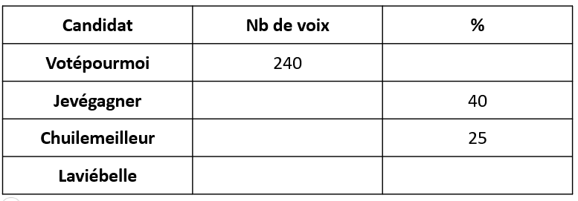
Mercredi 8 avril
Jeudi 9 avril
Ce Gudule ! Il a encore fait 5 erreurs dans sa dictée ! Recopie-la en corrigeant les erreurs.
À la fin de la semaine, les élèves de CM2 B partirons en classe de patrimoine pour trois semaines. Ils logeront dans un château au
bord de la Loire. Ils si rendront en autocar par Orléans. Certains d’entre eux on rarement eu l’occasion de faire un si long voyage.
Dans la cour de récréation, de petits groupes ce retrouvent pour rêvé du séjour avant le départ.
Complète les participes passés.
La serrure a-t-elle été réparé___ ?
Voici les appareils que maman a réparé__.
Maman a réparé__ la cafetière.
Pose et calcule les opérations :
698 : 6
7,9 x 20,71
4930,61 - 192,549
Fais la somme des trois résultats et décode-la. Quel mot trouves-tu ?
(Indice : Crépuscule)
Problème
Dans la ville de jolibois, 2 400 personnes ont voté pour élire leur maire.
M. Votépourmoi a obtenu 240 voix.
Mme Jevégagner a obtenu 40 % des voix
M. Chuilemeilleur a obtenu 25% des voix.
Mme. Laviébelle a obtenu le reste des voix.
Complète le tableau
Ce Gudule ! Il a encore fait 5 erreurs dans sa dictée ! Recopie-la en corrigeant les erreurs.
Malgré un temps maussade, hier, sur la Promenade des Anglais a Nice, plus de dix milles personnes ont participé avec enthousiasme au défilé de belles et élégante jeunes filles juchées sur des chars abondament fleurits.
Complète les participes passés.
Les dragons que Sigrid a réveillé__ sont furieux.
Sigrid a réveillé__ deux dragons.
Les dragons ont été réveillé__ par Sigrid.
Recopie les mots soulignés et indique leur nature :
Comme il a très faim, Barnabé mange salement. En plus, il est assis sur une chaise trop petite. Demain, il fera un effort !
Pose et calcule les opérations :
676 : 3
9,08 x 16,8
6854,16 - 164,034
Fais la somme des trois résultats et décode-la. Quel mot trouves-tu ? (Indice : garde ou guet).
Problème
Les chips contiennent 35% de lipides. Quelle masse de lipides (matières grasses) est contenue dans un paquet de 200 g de chips ?
(Un pot de deux litres pour peindre 24 m²)

Slide 3
Vendredi 10 avril
Ce Gudule ! Il a encore fait 5 erreurs dans sa dictée ! Recopie-la en corrigeant les erreurs.
Participaient également musiques et troupes folkloriques venu du monde entier. La fête c’est terminer par le déshabillage des
chars de leur habit de fleurs offertes au spectateurs comme l’exigent la tradition.
Complète les participes passés.
Marie s’est coupé__ profondément.
Elle s’est coupé__ la main.
Marie a coup__ des planches.
Rédaction
J’ai construit une fusée.
Pose et calcule les opérations :
993 : 4
8,28 x 11,7
7310,13 - 282,256
Fais la somme des trois résultats et décode-la. Quel mot trouves-tu ? (Indice : bien faite ou bien pleine).
Problème
Avant le confinement, ce vélo coutait 300 euros. Mais aujourd’hui, le vendeur le solde. Il annonce une réduction de 30%.
Quel est le montant de la réduction ?
Quel est le nouveau prix du vélo ?
(Un pot de deux litres pour peindre 24 m²)

